Slide 1

리스트 컨트롤과 컬렉션
두원공과대학교 컴퓨터공학과 2학년

Slide 2
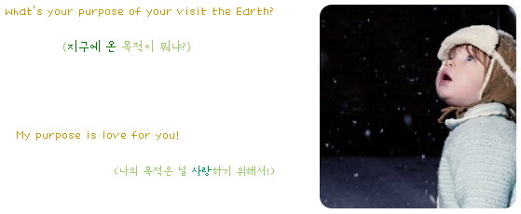
학습 목표
이번 시간을 성공적으로 이수하면 학생들은 다음 컨트롤들을 활용할 수 있다
리스트 컨트롤 : ListBox, DropDownList
선택 리스트 컨트롤 : RadioButtonList, CheckBoxList
데이터바인딩

Slide 3
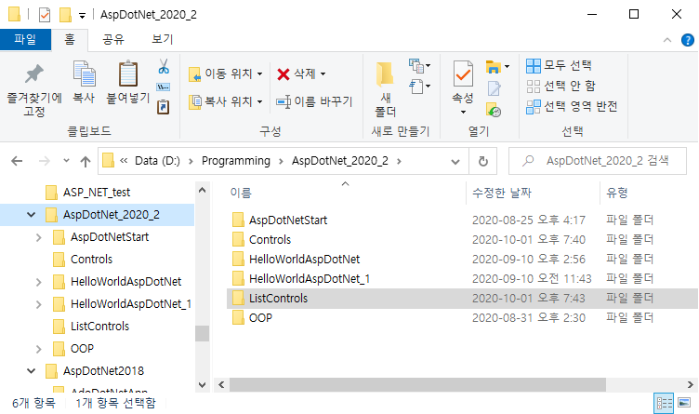
[실습] 새 웹사이트 추가 (1)
현재 작업 중인 공간에 폴더 생성
C:\(학번)\ListControls
Controls 폴더에서 Web.config 복사

Slide 4
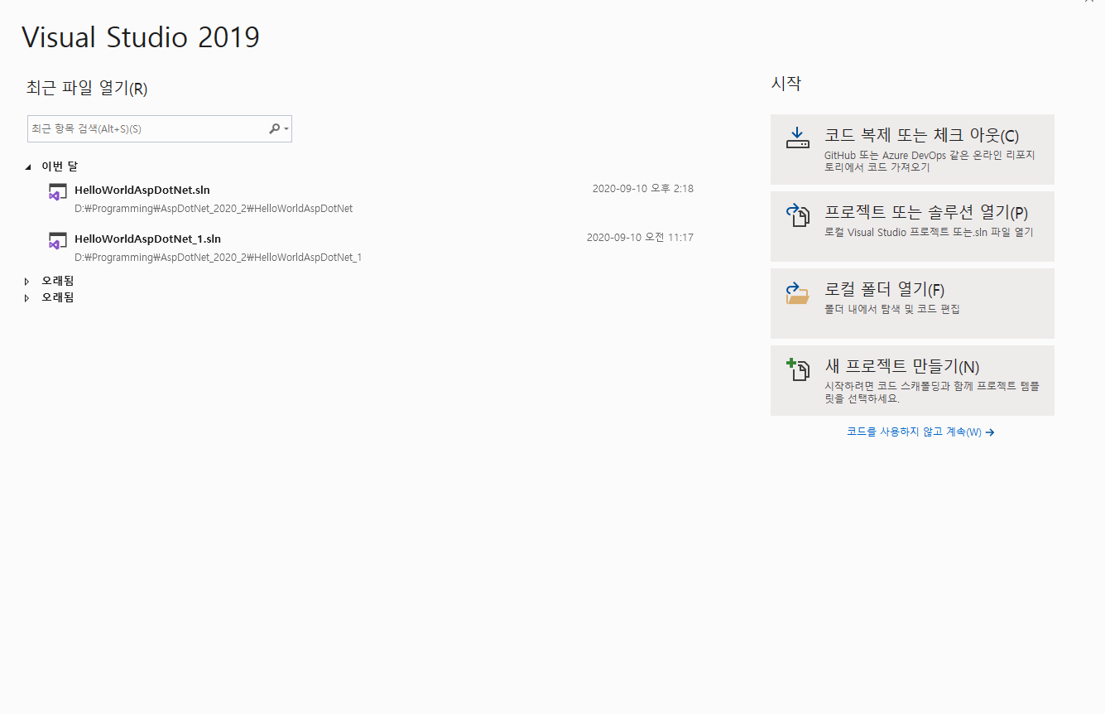
[실습] 새 웹 사이트 추가 (2)
Visual Studio 2022 시작
“코드를 사용하지 않고 계속” 클릭

Slide 5
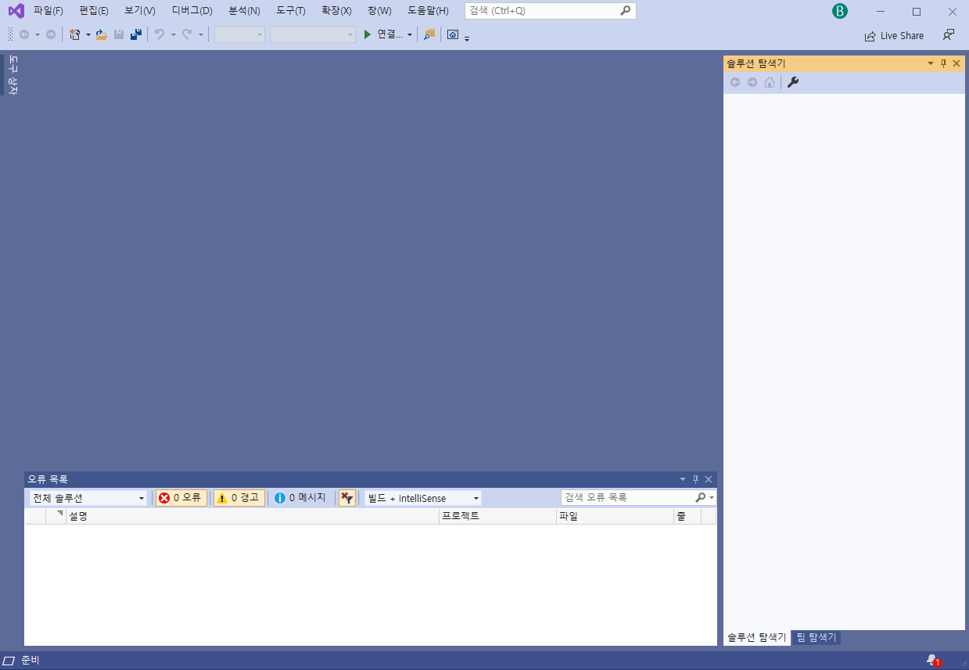
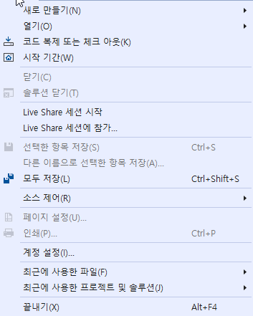

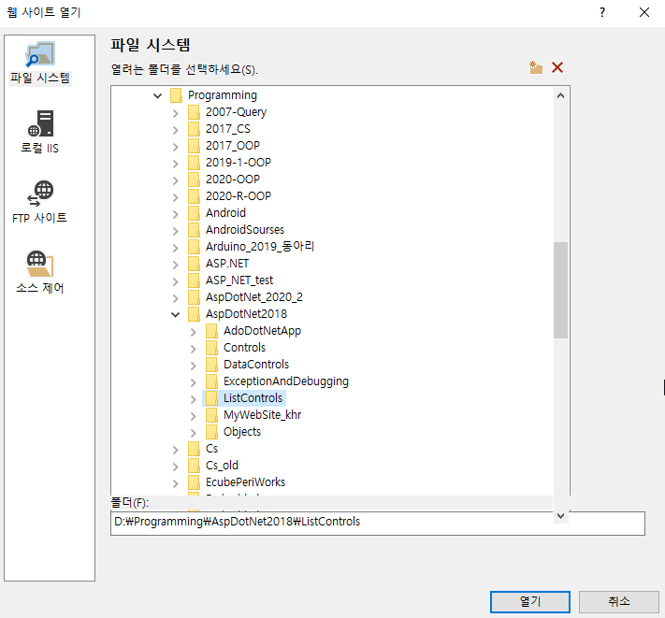
[실습] 새 웹 사이트 추가 (3)
파일 – 열기 – 웹 사이트 → ListControls 폴더 선택

Slide 6
리스트 컨트롤
리스트컨트롤
선택항목을 목록으로 보여주고, 사용자가 선택하는 컨트롤
ListBox 컨트롤
DropDownList 컨트롤
선택리스트 컨트롤
단일선택 혹은 다중선택 기능을 제공하는 선택 목적 컨트롤
RadioButtonList 컨트롤
CheckBoxList 컨트롤
데이터바인딩(Data Binding)
컨트롤과 컬렉션 클래스를 연결하여 선택항목을 추가
컬렉션(Collection)은 하나 이상의 데이터 객체를 가질 수 있는 데이터 구조 객체

Slide 7

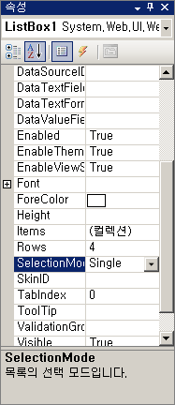
ListBox 컨트롤
ListBox 컨트롤
여러 항목을 나열하고, 하나 또는 그 이상을 선택할 때 사용
단일선택 / 다중선택 지정 가능
여러 항목 지정은 Shift키 혹은 Control키 이용
속성 | 설명
(ID) | 컨트롤의 프로그래밍 이름
Items | 목록에 있는 항목 컬렉션 (복수개의 항목)
Rows | 표시할 행 개수
SelectionMode | 목록의 선택모드(Single/Multiple)

Slide 8
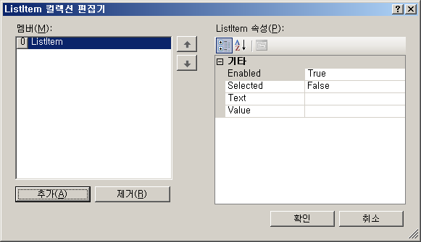
ListBox 컨트롤에 리스트항목 추가하기 (1)
ListItem 컬렉션 편집기 이용
속성창의 Items 항목의 우측 점(…) 버튼 클릭
리스트 컨트롤에 보여주는 항목 데이터는 Items 컬렉션 속성에 저장
[추가] 버튼을 누를 때마다 리스트 항목 추가
각 리스트 항목은 ListItem 객체에 해당
Text, Value 2개의 속성값 지정 가능

Slide 9
ListBox 컨트롤에 리스트항목 추가하기 (2)
프로그래밍 방식
Items 컬렉션 이용, 리스트 항목을 추가하거나 제거
속성/메서드 | 설명
Count | 리스트에 담겨진 항목 개수
SelectedIndex | 현재 선택된 데이터 항목의 인덱스 값
Add() | 새로운 항목을 리스트의 맨 마지막에 추가
Insert() | 새로운 항목을 중간에 삽입
Remove() | 주어진 항목을 삭제
RemoveAt() | 주어진 인덱스 위치에 있는 항목을 삭제
Clear() | 리스트에 담고 있는 모든 데이터를 삭제
IndexOf() | 주어진 항목이 있는 인덱스 값을 알려줌
Contains() | 주어진 항목이 리스트에 있는 지 확인

Slide 10

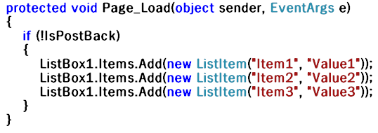
ListBox 컨트롤에 리스트항목 추가하기 (3)
Items 컬렉션에 항목 추가 예
ListItem을 이용하는 경우 Text/Value 쌍으로 입력

Slide 11
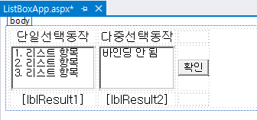
[실습1] ListBox 활용 (1)
ListControls -오른 마우스 → 추가 – 새 항목 추가
Web Form → ListBoxApp.aspx
컨트롤 | 속성
Label1 | Text→단일선택동작
Label2 | Text→다중선택동작
ListBox1 | SelectionMode→Single Items → ListItem 컬렉션 편집기 이용해서 추가
ListBox2 | SelectionMode→Multiple Items → 프로그램에서 추가
lblResult1 | (ID)→lblResult1 Text→””
lblResult2 | (ID)→lblResult2 Text→””
btnOk | (ID)→btnOk Text→확인

Slide 12
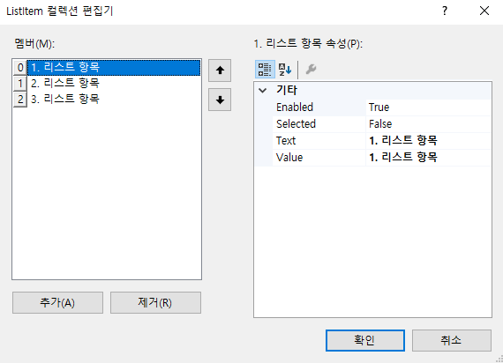
[실습1] ListBox 활용 (2)
ListItem 컬렉션 편집기 이용
Items 속성 지정
“추가 → Text 속성에 입력 → Enter”과정을 3번 반복 후 확인

Slide 13
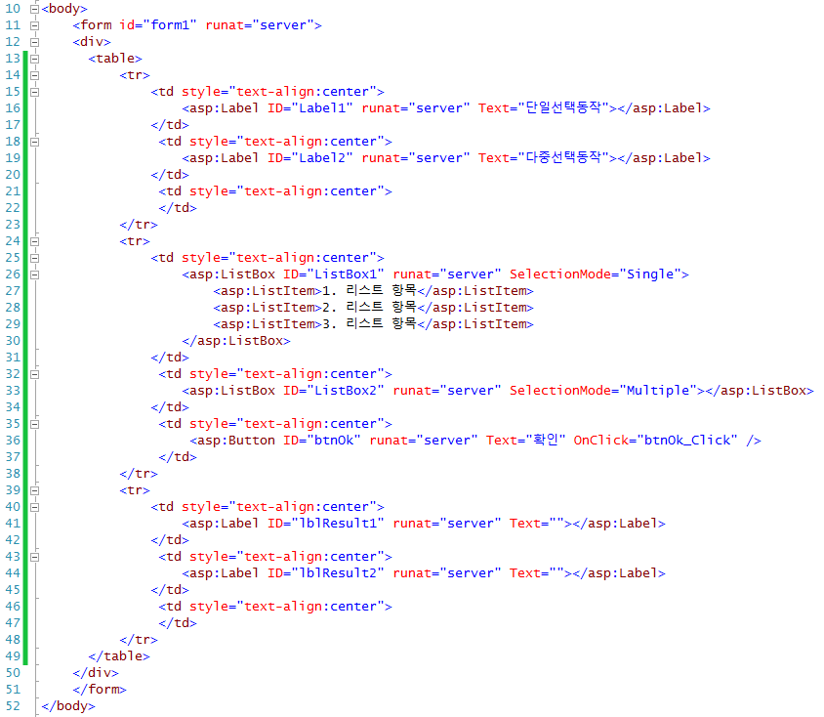
[실습1] ListBox 활용 (3)
디자인 소스

Slide 14
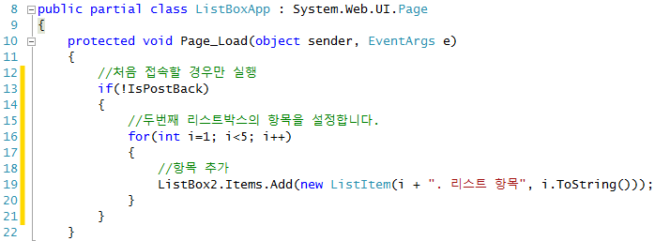
[실습1] ListBox 활용 (4)
소스 코드
만약 if문이 없다면 어떤 결과가 나타날까요? 직접 실행하여 확인해 보세요…

Slide 15
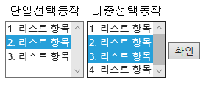
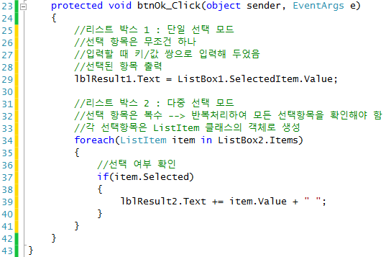
[실습1] ListBox 활용 (5)
버튼의 클릭이벤트 소스

Slide 16
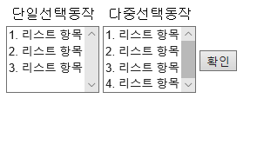
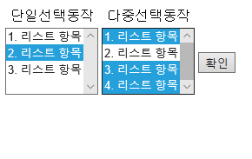
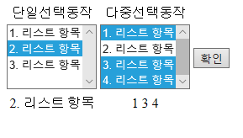
[실습1] ListBox 활용 (6)
실행 결과
[앞 페이지 Line 29]
If(ListBox1.SelectedIndex != -1)
lblResult1.Text = ListBox1.SelectedItem.Value;
else
lblResult1.Text = “”;

Slide 17
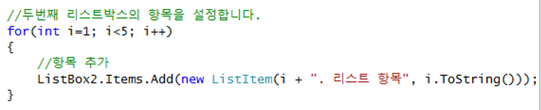
[실습1] ListBox 활용 (7)
실행 결과
출력 형식이 다른 이유는? → 지정된 Value 값이 다름
Text
Value

Slide 18

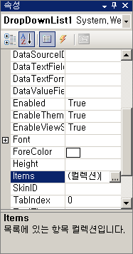
DropDownList 컨트롤
DropDownList 컨트롤
버튼을 눌렀을 때 선택할 항목이 아래로 펼쳐짐
하나의 항목을 선택하면 펼쳐진 리스트가 닫히게 됨
→ 오로지 단일선택만 가능
컨트롤의 속성은 ListBox 컨트롤과 동일

Slide 19

[실습2] DropDownList 컨트롤 → DropDownListApp.aspx (1)
UI
컨트롤 | 속성
lblResult1 | (ID) → lblResult1 Text →
lblResult2 | (ID) → lblResult2 Text →
DropDownList1 | Items → (프로그램 방식으로 입력)
btnOk | (ID) → btnOk Text → 확인

Slide 20
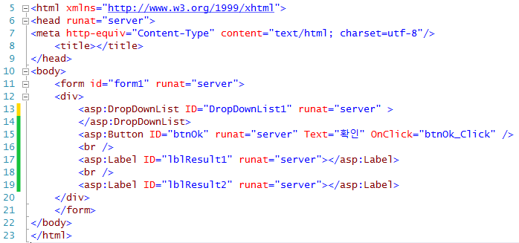
[실습2] DropDownList 컨트롤 → DropDownListApp.aspx (2)
디자인 소스

Slide 21
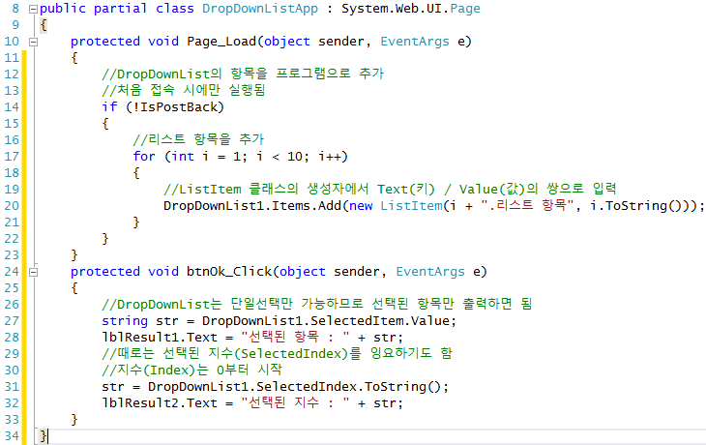
[실습2] DropDownList 컨트롤 → DropDownListApp.aspx (3)
프로그램 소스
DropDownList1.SelectedItem.Text 접근도 가능

Slide 22
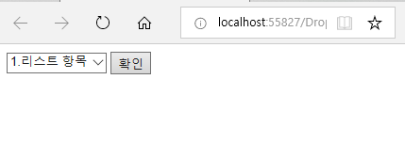
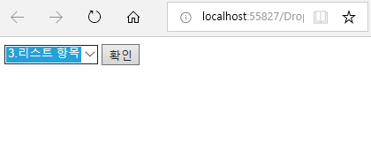
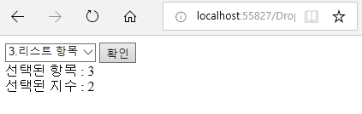
[실습2] DropDownList 컨트롤 → DropDownListApp.aspx (4)
실행결과 → 시작 페이지로 설정

Slide 23
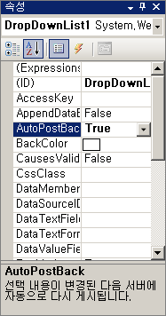
AutoPostBack 속성
AutoPostBack
DropDownList에는 SelectedIndexChanged 이벤트가 존재하는데, 항목을 선택하였을 때 바로 실행되지 않음
모든 컨트롤의 이벤트 핸들러가 바로 불려지는 것이 아님
컨트롤의 AutoPostBack속성을 변경하면 바로 서버로 전송

Slide 24
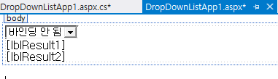
[실습3] DropDownList 컨트롤 → DropDownListApp1.aspx (1)
UI
컨트롤 | 속성
lblResult1 | (ID) → lblResult1 Text →
lblResult2 | (ID) → lblResult2 Text →
DropDownList1 | AutoPostBack → True Items → (프로그램 방식으로 입력) 디자인 화면 혹은 속성창의 이벤트에서 더블클릭하여 SelectedIndexChanged 이벤트 생성

Slide 25
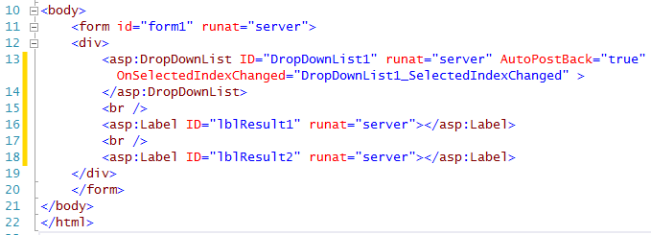
[실습3] DropDownList 컨트롤 → DropDownListApp1.aspx (2)
디자인 소스

Slide 26
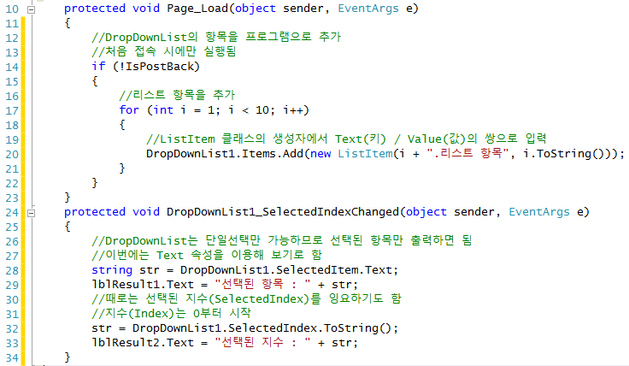
[실습3] DropDownList 컨트롤 → DropDownListApp1.aspx (3)
프로그램 소스

Slide 27
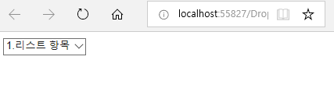
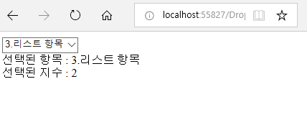
[실습3] DropDownList 컨트롤 → DropDownListApp1.aspx (4)
실행결과 → 시작 페이지로 설정
AutoPostBack 속성을 False로 변경했을 경우에는 어떤 결과가 나오게 되나요?

Slide 28
선택 컨트롤 리스트
선택 컨트롤 리스트
RadioButtonList : RadioButton을 여러 개 모아서 구성
CheckBoxList : CheckBox를 여러 개 모아서 구성
컨트롤의 위치를 세세하게 조절할 수 없다는 단점
멤버
속성 | 내용
Items | 선택항목을 담고 있는 컬렉션 클래스
RepeatColumns | 항목을 배치하는데 사용할 열 개수
RepeatLayout | 테이블형식 혹은 흐르는 형식으로 반복할 것인지 지정
RepeatDirection | 항목을 배치하는 방향 (Vertical/Horizontal)
CellPadding | 각 항목의 안쪽 여백을 지정
CellSpacing | 각 항목 사이의 간격을 나타냄
TextAlign | 레이블 줄 맞춤

Slide 29
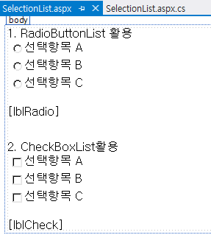
[실습4] 선택 컨트롤 리스트 → SelectionListApp.aspx (1)
UI
Label1
RadioButtonList1
lblRadio
Label2
CheckBoxList1
lblCheck

Slide 30
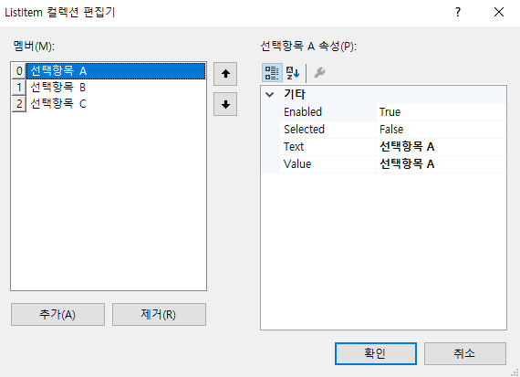
[실습4] 선택 컨트롤 리스트 → SelectionListApp.aspx (2)
속성 지정
컨트롤 | 속성
Label1 | Text → RadioButtonList 활용
Label2 | Text → CheckBoxList 활용
lblRadio | (ID) → lblRadio Text →
lblCheck | (ID) → lblCheck Text →
RadioButtonList1 | AutoPostBack → True Items → ListItem 컬렉션 편집기 (그림참조) 디자인 화면 혹은 속성창의 이벤트에서 더블클릭하여 SelectedIndexChanged 이벤트 생성
CheckBoxList1 | AutoPostBack → True Items → ListItem 컬렉션 편집기 (그림참조) 디자인 화면 혹은 속성창의 이벤트에서 더블클릭하여 SelectedIndexChanged 이벤트 생성

Slide 31
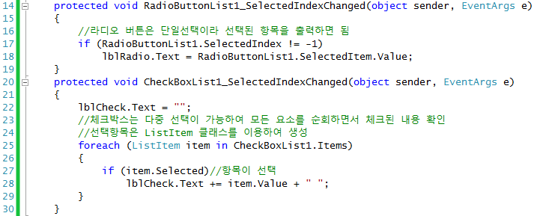
[실습4] 선택 컨트롤 리스트 → SelectionListApp.aspx (3)
소스 코드

Slide 32
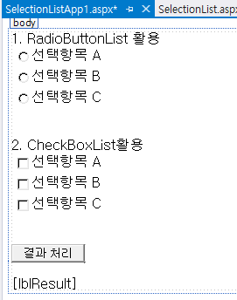
[도전과제1] 시험을 가정, 답안을 동시에 처리 (1)
문제 힌트
RadioButtonList나 CheckBoxList의 값을 선택하였을 때, 어떤 동작도 발생하지 않아야 함
→ AutoPostBack 속성 변경, 이벤트 삭제
btnOk를 누르면 동작 실행
→ 기존 SelectedIndexChanged() 이벤트 핸들러 내부의 코드를 btnOk_Click() 이벤트 핸들러로 옮김

Slide 33
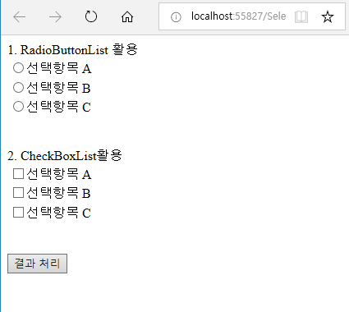
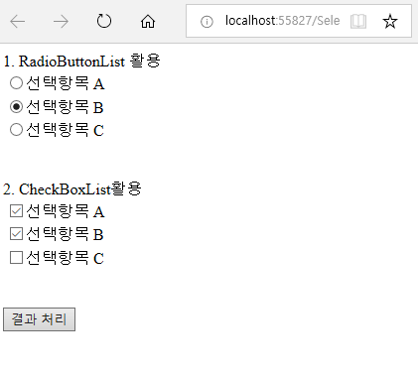
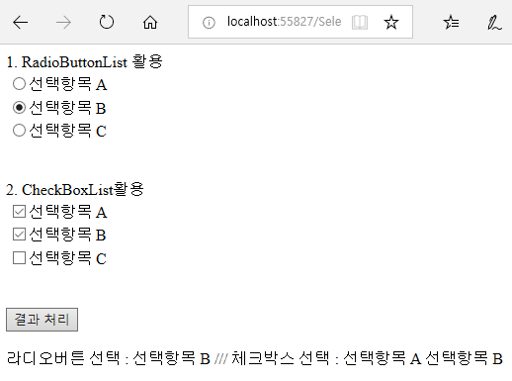
[도전과제1] 시험을 가정, 답안을 동시에 처리 (2)
실행결과

Slide 34
데이터바인딩(Data Binding)
리스트 컨트롤
여러 데이터 항목을 추가하고, 나중에 항목에서 선택
컬렉션에 있는 여러 데이터를 항목에 동시에 넣으려면?
데이터 바인딩 이용
데이터바인딩(Data Binding)
데이터 컬렉션과 컨트롤을 연결
(예) 배열(Array) 객체와 리스트 컨트롤을 연결, 데이터베이스에서 읽어온 자료를 리스트 컨트롤과 연결(추후 학습, 중요)

Slide 35
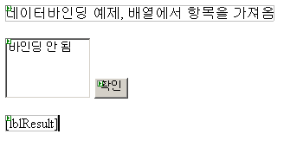
[실습5] 데이터바인딩 → DataBindingApp.aspx (1)
UI
컨트롤 | 속성
Label1 | Text → 데이터바인딩예제, 배열에서 항목을 가져옴
Label2 | (ID) → lblResult Text →
ListBox1 | SelectionMode→Single Items → (프로그램에서 데이터바인딩을 통해 지정)
Button1 | (ID) → btnOk Text → 확인

Slide 36
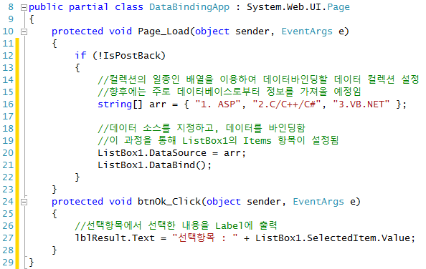
[실습5] 데이터바인딩 → DataBindingApp.aspx (2)
소스 코드

Slide 37
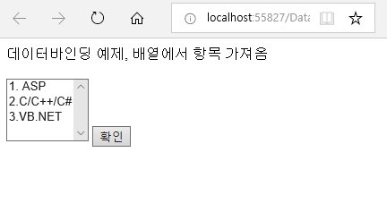
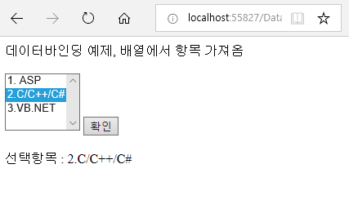
[실습5] 데이터바인딩 → DataBindingApp.aspx (3)
실행 결과
Databinding에 의해 Items의 항목이 지정되어 있음

Slide 38
[과제]
실습 내용을 LMS 과제로 제출합니다.
ListControls 폴더 전체 압축 파일
각 실습의 실행 화면 스크린샷
ListBoxApp.aspx
DropDownListApp.aspx
DropDownListApp1.aspx
SelectionListApp.aspx
DataBindingApp.aspx
도전 과제
시험의 답안을 동시에 처리 (Challenge1.aspx)
실습 환경 설정
실습실 및 자신의 집 PC에 SQL Server와 SQL Server Management Studio 설치 확인

Slide 39
조사해 볼 클래스
다음 클래스들의 네임스페이스, 기능, 생성자, 주요 속성, 주요 메서드 등을 조사하고 LMS에 제출하시오.
ListItem
ListItemCollection (리스트컨트롤.Items 객체 생성에 사용)

Slide 40
학습 요약
리스트 컨트롤
리스트 컨트롤 : ListBox, DropDownList
선택 리스트 컨트롤 : RadioButtonList, CheckBoxList
데이터바인딩 : 데이터 컬렉션과 컨트롤의 Items 항목을 연결

Slide 41
실습에서의 주의사항
새로운 웹사이트 시작 (VS 2017 이후)
폴더 생성
Web.config 복사
“파일 – 열기 – 웹사이트” 방법으로 ASP.NET 빈 웹사이트 생성
솔루션 저장하지 말 것
기존 웹사이트 여는 방법
➔ 파일 – 열기 – 웹사이트 ➔ 웹사이트 존재하는 폴더 지정
파일명에 한글/특수기호 사용하지 말 것
원치 않는 오류 가능성 있음
특히 그림파일 이름

Slide 42
List Controls (1)
단어 | 발음 | 뜻 | 단어 | 발음 | 뜻
access |  |  | event
add |  |  | field
align |  |  | height
append |  |  | horizontal
at |  |  | if
auto |  |  | index
bind |  |  | insert
box |  |  | item
cause |  |  | label
cell |  |  | layout
checkbox |  |  | list
clear |  |  | load
collection |  |  | mode
column |  |  | multiple
contain |  |  | new
count |  |  | object
direction |  |  | padding
dropdown |  |  | postback
each |  |  | project
enable |  |  | protect

Slide 43
List Controls (2)
단어 | 발음 | 뜻 | 단어 | 발음 | 뜻
radiobutton |  |  | void
remove
repeat
result
row
select
selection
sender
shift
single
source
spacing
string
tap
text
tooltip
validation
value
vertical
visible

Slide 44

질의 응답
No question, no learning !!!
No dumb question !!!
I’m here to be interrupted.
I’m an interrupt-driven professor.
I teach less, students learn more.

